Slide 1
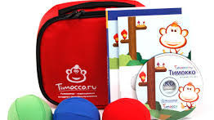
Тимокко

Slide 2
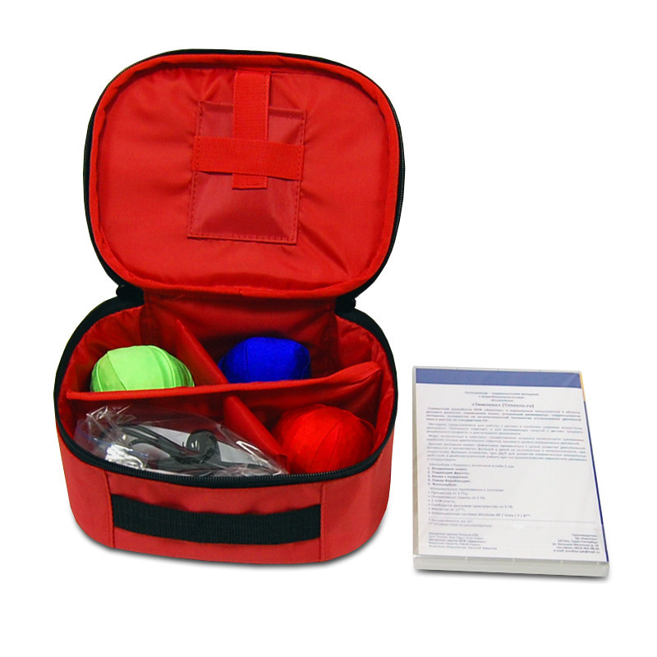
Решаемые задачи
Обучение концентрации внимания и сохранению сосредоточенности
Повышение скорости реакции, улучшение памяти
Развитие способности распределять внимание, игнорировать отвлечения во время игры
Развитие двусторонней координации при использовании обеих рук одновременно
Обучение контролю над движениями, тренировка точности движений

Slide 3
Развитие абстрактного мышления и тренировка навыков на уровне действия-противодействия
Укрепление и стимулирование мышц плечевого пояса и рук
Тренировка на увеличение диапазона движений
Освоение новых движений и моделей взаимодействия
Обучение направленной деятельности и пониманию положения тела в пространстве

Slide 4
Комплекс предназначен для работы с детьми в наиболее широком возрастном диапазоне. Комплекс прекрасно подходит и для развивающих занятий с детьми среднего дошкольного возраста, и для младших школьников. Игры, включенные в комплекс, предоставляют широкие возможности тренировки наиболее точных двигательных навыков, высокого уровня координации движений.

Slide 5
Данный комплекс может эффективно применяться с целью развития двигательной активности и когнитивных функций у детей со склонностью к гиперактивности, при недостатках функции внимания, при ДЦП для развития направленных мануальных действий, в реабилитационной работе при постравматических нарушениях движения и координации.

Slide 6
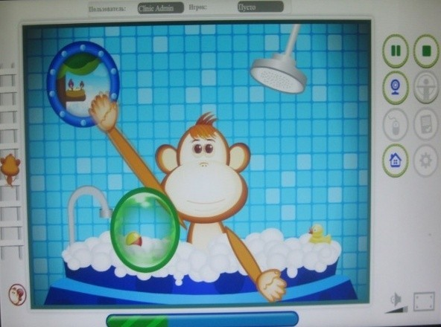
МЫЛЬНЫЕ ПУЗЫРИ
В игре отрабатываются моторные навыки, укрепление плечевого пояса, двухсторонняя координация и равновесие, концентрация и внимание. В этой игре обезьянка Тимокко сидит в ванной, задача игрока состоит в том, чтобы помочь ему лопнуть пузырьки, поднимающиеся над водой. Надо управлять руками Тимокко, лопать зелёные пузырьки, избегая красных. Желтые пузыри являются бонусными. Играть можно как одной рукой, так и двумя.

Slide 7
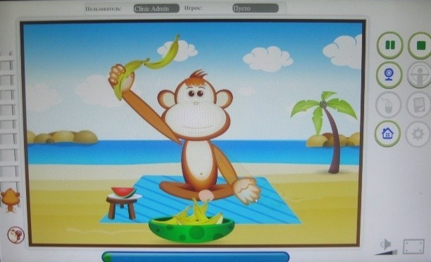
ПАДАЮЩИЕ ФРУКТЫ
Игра позволяет развивать моторные навыки: скручивание средней части корпуса, укрепление плечевого пояса, управление движением (точность движений), а также когнитивные навыки: категоризация, концентрация и внимание, скорость реакции. В игре «Падающие фрукты» обезьянка Тимокко сидит на берегу и ловит фрукты, падающие с неба, размещая их в нужную корзину. Игрок должен поднимать руки вверх в направлении фруктов и захватывать их, касаясь руками Тимокко. Затем игрок должен поместить фрукт в подходящую корзину (правильный выбор передвинет Тимокко на ступень вверх по лестнице, ошибка заставит спуститься вниз).

Slide 8
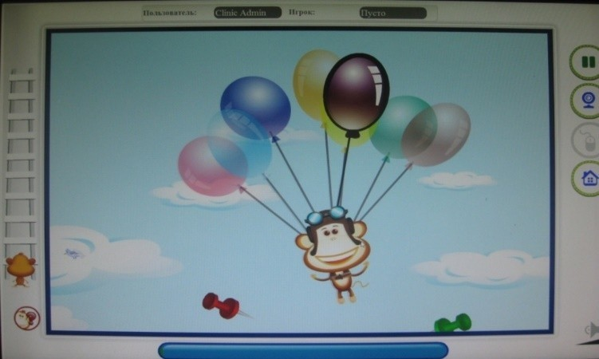
ВОЗДУШНЫЕ ШАРИКИ
Игра на развитие мышечного тонуса и осанки (развивает навык статичного положения рук), на укрепление плечевого пояса. Также игра развивает когнитивные навыки: введение в числа, восприятие количества, концентрация и внимание.
В этой игре обезьянка Тимокко парит в небе на воздушных шариках. Игрок должен помочь ему спуститься вниз на землю. Для этого надо прокалывать шарики булавкой, по одному за раз. Игрок должен проколоть тот шарик, который начал мигать, следуя визуальным подсказкам (в каждой программе есть уникальная задача: переключение рук, использование определенной руки, двойной удар и так далее).

Slide 9
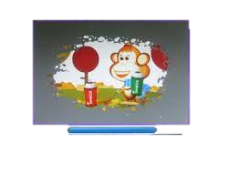
ФОТОАЛЬБОМ
Игра развивает моторные навыки: скорость реагирования, укрепление плечевого пояса, двухсторонняя координация.
В этой игре нужно рисовать в фотоальбоме Тимокко. Игрок делает это, управляя двумя баллончиками краской, передвигая их по фотографии. Во время рисования игрок должен находить жуков, удалять их.

Slide 10
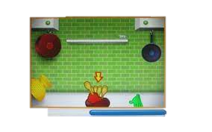
ПОВАР-БАРАБАНЩИК
Игра позволяет развивать моторные навыки: управление движением (точность движений), скручивание средней части корпуса, а также когнитивные навыки: согласованность, зрительная и слуховая память, концентрация и внимание.
В этой игре обезьянка Тимокко сидит за кухонным столом, окруженный кастрюлями и сковородками. Вместе с игроком Тимокко следит за визуальными и звуковыми рядами, воспроизводимыми на кухонной посуде, и повторяет их. Необходимо повторять последовательность, ударяя по посуде так, как показывает Тимокко.

